Slide 1
CCL2022-CLTC
赛道3：kk队评测报告
北京大学 软件与微电子学院 黄蓉
aroon@stu.pku.edu.cn
2022年10月30日

Slide 2
CONTENT
1
2
3
4
背景介绍
任务定义
模型介绍
实验分析

Slide 3
PART 01
背景介绍

Slide 4
背景介绍
另外，国际中文教育需求旺盛，外国汉语学习者学习仍然面临在中文拼写以及语法方面易犯错误的问题。
因此，中文文本纠错（Chinese Text Correction）的重要性逐渐凸显，它指的是自动检测句子中包含的语法错误，并纠正所检测出的错误。
随着移动互联网的兴起，人人都能成为信息的生产者，由于信息生产的随意性和语音识别等环节的易错性，网络中含有语法错误的内容爆炸式增长。

Slide 5
背景介绍
语法错误纠正是自然语言处理的重要下层任务，英语语法错误纠正已经研究了很多年，并且取得了丰硕的成果，目前的研究方向主要分为三个部分：
基于序列标注的语法错误纠正方法
基于文本生成的语法错误纠正方法
含有语法错误的训练句对构造方法

Slide 6
背景介绍
基于序列标注的语法错误纠正方法
基于文本生成的语法错误纠正方法
含有语法错误的训练句对构造方法
具有可解释性强的特点，但对于语法操作标签的定义复杂严格。如GECToR^{[1]}详细定义了多种语法操作标签，标签空间达到了5000个，需要在预处理阶段根据错误-正确句对的编辑距离为错误句子的每个字进行标注以得到训练数据。
基于文本生成的方法与机器翻译的任务相似，都是基于原句得到目标句。考虑到语法错误纠正任务中的原句和目标句均属于同一种语言，Copy-augmented Model^{[2]}将copy机制引入语法错误纠正模型。BERT-fuse GED^{[3]}在含有语法错误语料上微调序列标注的BERT模型，然后将微调阶段的输出作为额外特征，与原句共同输入由BERT初始化的语法错误纠正模型。
语法错误纠正的数据集主要由句对组成，是错误句子到正确句子的映射，对标注者的语言知识要求较高，因此数据集数量和规模有限，较难满足深度神经网络的训练需求。Kiyono等人^{[4]}的研究分析了构造数据的种子语料、构造数据的方法以及训练策略对于语法错误纠正模型的影响。

Slide 7
背景介绍
相对于英文语法错误纠正，中文文本纠错的相关资源和数据更为稀少，近年来举办的比赛包括NLPCC2018语法纠错评测、CGED2020评测、CTC2021评测。
Youdao^{[5]}将中文语法错误纠正任务分成3个阶段，先移除句子中的表层错误，再将任务转化为机器翻译任务，最后集成第二阶段的若干模型。
AliGM^{[6]}使用基于规则、基于统计和神经网络三大类模型，根据不同优先级组合模型。
MaskGEC^{[7]}在每轮迭代的时候动态随机增加噪声,提升数据的泛化性。

Slide 8
PART 02
任务定义

Slide 9
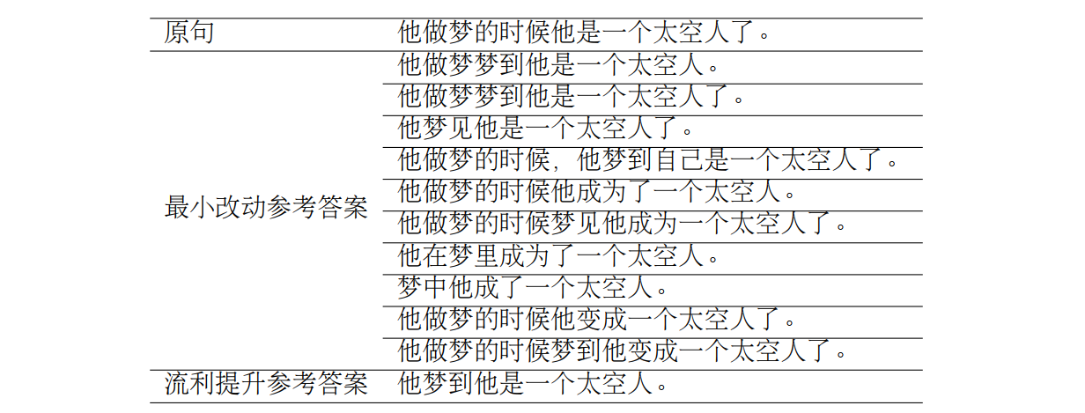
任务定义
多维度汉语学习者文本纠错（Multidimensional Chinese Learner Text Correction）任务旨在自动检测汉语学习者文本中的标点、拼写、语法、语义等错误，并且从最小改动（Minimal Edit，M）和流利提升（Fluency Edit，F）两个维度产生修正方案，从而获得符合原意的正确句子。
本次比赛的任务示例如下表所示，输入为可能含有错误的句子，输出为符合原意的正确句子，并期望输出结果尽可能分别贴近两个维度的参考答案。需要注意的是，每个维度可能存在多个参考答案。

Slide 10
任务定义
数据集方面，官方对NLPCC2018-GEC发布的采集自 Lang8 平台的中介语数据进行了处理，提供约121万个错误-正确句对作为训练集。如表2所示，一个包含语法错误的单句可能对应多个参考答案，训练集中实际包含约71万句不重复的错误句，平均每句话存在1.7个参考答案。

Slide 11
任务定义
官方基于YACLC数据集提供最小改动和流利提升两个维度上的验证集。最小改动维度的验证集包含1.5万个错误-正确句对，其中共有1839句不重复的错误句，平均每句话对应8.6个符合最小改动规则的参考答案。流利提升维度的验证集包含3322个错误-正确句对，其中包含与最小改动维度完全相同的1839条不重复错误句，平均每句话对应1.8个符合流利提升规则的参考答案。第一阶段测评包括两个维度的测试数据各900条，第二阶段包括最小改动维度的测试数据6396条和流利提升维度的测试数据4615条，每个阶段中两维度的测试数据内容不同。数据集整体构成如下表所示。
评价时计算预测结果的精确度、召回度、F0.5值。

Slide 12
PART 03
模型介绍

Slide 13
模型介绍
比赛中，本队伍采用两阶段训练策略，
第一阶段使用加噪后的训练集训练模型，
第二阶段使用与测试集分布更相似的验证集继续训练，
最终结合模型输出结果的特征完成后处理。

Slide 14
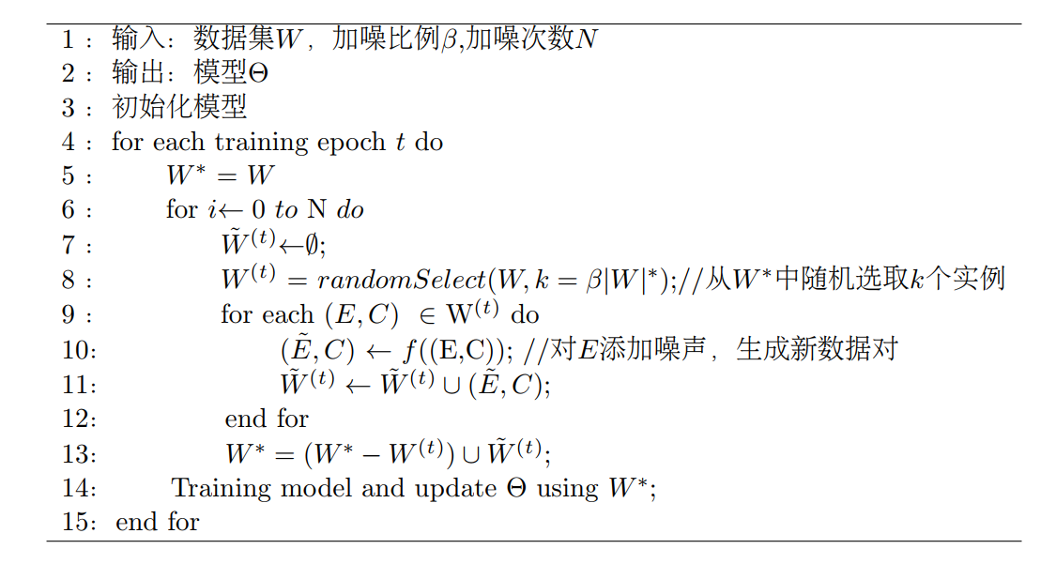
数据预处理
基于BART-large自带的词典文件，本队伍筛选出在71万条原句中未出现的单字，构成词汇表V。
对于给定的待纠错原句E，使用v_{i}替换e_{j}，其中v_{i}和e_{j}均由随机抽取得出。
动态加噪过程如表4所示，在模型的第t次迭代中，从训练数据集W中随机选取数据量为β|W|的子集合W^{(t)}，其中β表示从训练集中被选取句子的比例，|W|表示训练集的大小。
随后对子集合W^{(t)}的每个数据对（E,C）的待纠错句子E添加噪音，获得含有更多语法错误的句子E，形成新的数据对（E,C）。
对于每个被选中的句子，加噪次数重复N次，即每个被选中的句子在原来的基础上被替换了N个单字。
上述过程结束后即可得到用于本轮训练模型的训练集W*。相比动态加噪过程，静态加噪过程没有在每轮训练前重新加噪，而是在数据加载前完成该过程。两种加噪方式使用相同的加噪比例β和加噪次数N 。

Slide 15
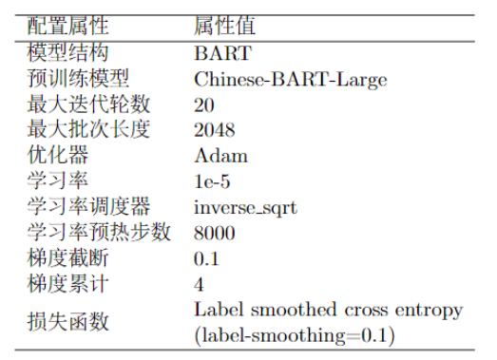
模型设计
两种加噪方式使用相同的加噪比例β和加噪次数N 。考虑到中文文本纠错任务与机器翻译任务的相似性，本队伍采用序列到序列模型结构。对于以Transformer作为基础架构的语法错误纠正模型，通过使用预训练语言模型BART能够获得较好的性能表现。不同于BERT，BART是更符合生成任务的预训练方法，兼具上下文语境信息和自回归特性。本队伍的模型搭建基于fairseq工具包，模型详细信息如下表所示。

Slide 16
模型后处理与集成
另外，受预训练模型的词表限制，一些常见的中文标点或字符如上引号等在分词阶段会被[UNK]替代,导致模型输出也带有[UNK]标识。该标识在评测阶段会被当做错误的编辑操作。针对以上缺陷，本队伍在得到预测文本后，从原句-预测平行文本中提取字级别的编辑操作，忽略所有与未知标识符相关的操作，并将筛选过后的编辑操作复原为新的预测文本，以此作为最终输出。
原句：特别我喜欢的是鲇鱼料理。
经过分词：特别我喜欢的是[UNK]鱼料理。
预测结果：我特别喜欢的是[UNK]鱼料理。
最小编辑距离
在本次比赛中，F0.5作为最终评价指标放大了Precision的比重，所以在做模型融合时，使用了三个非常相似的模型（挑选出第一阶段结束后性能最好的模型，第二阶段分别用minimal验证集、minimal验证集且更换随机种子、minimal+fluency验证集训练得到三个模型），将三个模型的编辑操作提取出来，只有三个模型同时出现该编辑操作时，编辑操作才会被最终采纳。

Slide 17
PART 04
实验分析

Slide 18
总体结果
本次比赛的测试数据集采用封闭方式给出，仅给定原文本，由各个队伍提交结果文件至在线测评平台。在比赛的两个阶段，每支队伍每天均可提交5次测试集结果。下表展示了赛道三的第二阶段中指标超过官方基线模型的队伍，BART-base为官方基线模型，kk为本队队名。

Slide 19
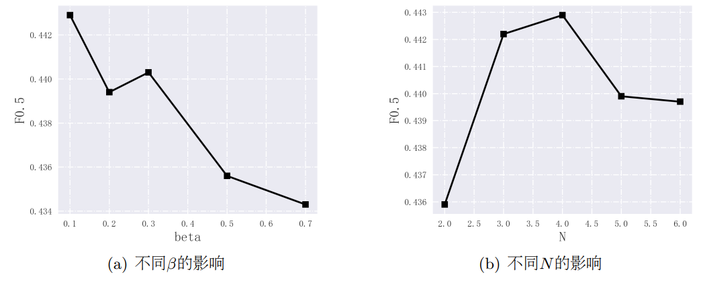
加噪方式分析
本队伍探究了两个超参数在第一阶段训练的加噪过程中的影响，图片所示为动态加噪情况下的验证集得分，且未添加模型后处理环节。加噪比例分别取0.1、0.2、0.3、0.5和0.7，F0.5表示最小改动F0.5和流利提升F0.5的均值，当被加噪的句子占训练集句子的10%时，模型效果最好，当加噪比例持续增大时，噪声将会对模型表现产生负面影响。加噪次数的范围从2次至6次，从图中可知，当被加噪的句子有4个字符被随机替换时，模型效果最好，加噪次数过大或过小都无法使模型在泛化性和鲁棒性之间达到平衡。另外，在同样的加噪比例和加噪次数下，动态加噪方式的模型表现略优于静态加噪方式，

Slide 20
消融实验
受预训练模型的词表限制，一些常见的中文标点或字符在分词阶段会被[UNK]替代,导致模型输出也带有[UNK]标识。在此次比赛语料中，超出词表范围的字符有中文单双上下引号、生僻字“噫”等。其中，中文单双上下引号出现频率较高，训练集原句中共出现61306次，验证集原句中共出现2238次，第一阶段测试集中共出现112次，第二阶段测试集共出现1216次。如果直接评测模型输出结果，以第二阶段测试集为例，其中的1216次编辑操作都是将中文单双上下引号替换成[UNK]，这些编辑操作必然是错误的。

Slide 21
THANKS
感谢您的观看

